Slide 1
語料庫及標準體系整合應用工作坊 系統進階實作
白明弘
國家教育研究院語文教育及編譯研究中心
2020.08.07

Slide 2
大綱
壹、CQP 查詢語言簡介
貳、 CQP 查詢
參、語義場關聯詞系統
肆、例句編輯系統
伍、華英雙語索引典系統
陸、子語料庫(subcorpus)
柒、關鍵詞抽取

Slide 3
壹、CQP 查詢語言簡介

Slide 4
CQP: corpus query processor
CWB(The IMS Open Corpus Workbench, 1990):
德國斯圖加特大學
自然語言處理研究所(IMS)
語料庫管理工具
語料庫查詢引擎(CQP)
[word="chair.*" & pos!="N.*"]

Slide 5
CQP vs 選單式檢索
CQP
[word="感染"&pos="VJ"]
選單式檢索

Slide 6
CQP 檢索語言的缺點
學習曲線陡峭
要記住指令格式
要記住詞性記號
打錯符號無法執行
功能無法依賴選單
重疊詞 AABB, AAB, ABB, ABAB, AA

Slide 7
檢索語言的優點
查詢彈性非常大：
詞構檢索：
三?兩? ➔ 三言兩語, 三三兩兩，三天兩頭, …
短語
輸入迅速
例如： V*+感染
[pos="V.*"] [word="感染"]
表達清晰
沒有模糊空間
不會迷失在數層的選單裡
未來趨勢
適合各種語言
世界通用

Slide 8
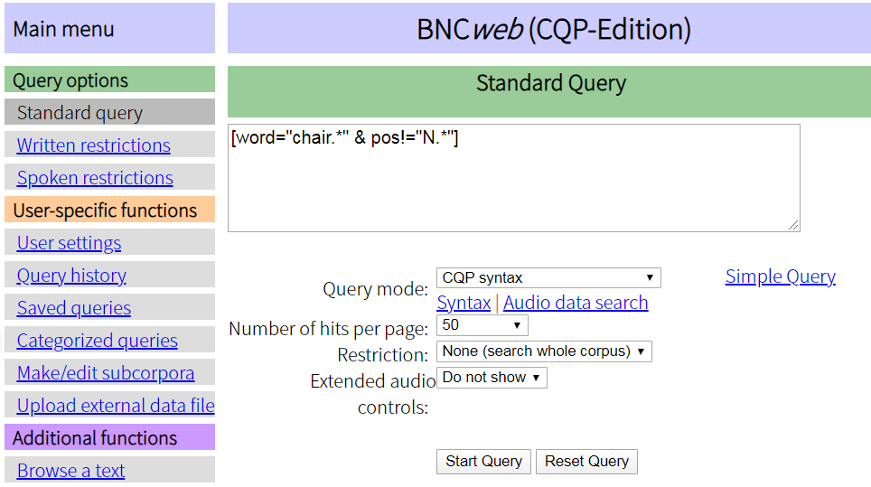
BNCWeb
英國蘭開斯特大學 http://bncweb.lancs.ac.uk/

Slide 9
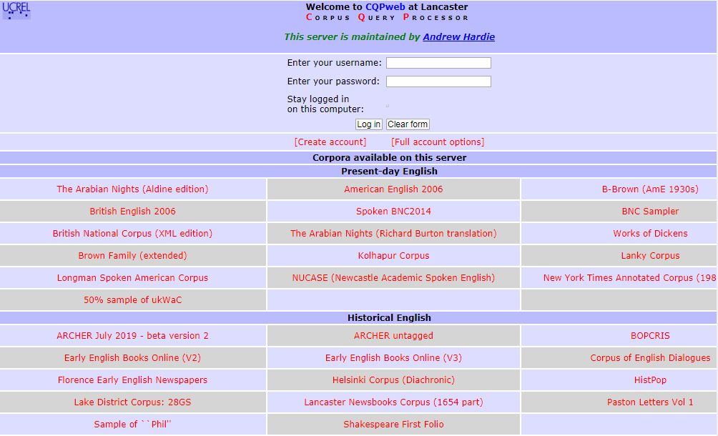
CQPweb
英國蘭開斯特大學
https://cqpweb.lancs.ac.uk/

Slide 10
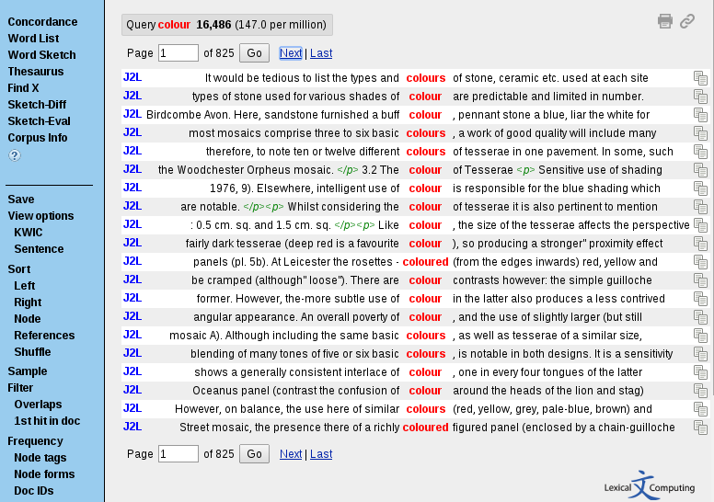
Word Sketch Engine
英國詞彙計算公司 (Lexical Computing Ltd.)
https://www.sketchengine.eu/
CQL：Corpus Query Language

Slide 11
臺師大語料庫資源網
http://corpus.eng.ntnu.edu.tw/

Slide 12
貳、 CQP 查詢

Slide 13
CQP查詢
CQP: Corpus Query Processor (Evert & Hardie, 2011)
提供細緻的查詢功能
使用上較複雜
查詢介面
Query mode → CQP syntax

Slide 14
CQP：一個方框匹配一個詞
[word="快樂"]
[word="發展"] [word="觀光"]

Slide 15
CQP 如何檢索「詞組」？
方框代表一個詞
[] ←匹配一個詞
[] [] ←匹配兩個詞
[] [] [] ←匹配三個詞
填入內容表示對匹配詞的「限制」
[] [word="電話"] ← 限制第2詞只能是電話
[pos="N.*"] [word="電話"] ← 第1詞只能是名詞

Slide 16
CQP 觀察「詞組」
想觀察量詞「頭」可以接那些名詞
[word="頭"] []
[word="頭"&pos="Nf"] []
[word="頭"&pos="Nf"] [pos="Na"]

Slide 17
練功時間

Slide 18
練習：
請找出「很」後面接「Na」的例句
例如：「很 耐心」
請找出「很」後面接「Nb」的例句
例如： 「很 阿Q」

Slide 19
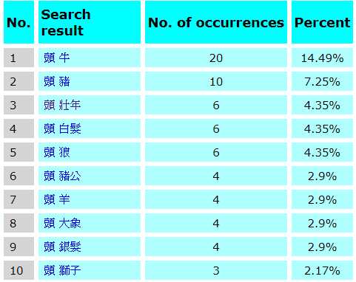
觀察結構的利器 frequency breakdown
想觀察量詞「頭」可以接那些名詞
[word="頭"&pos="Nf"] [pos="Na"]
➔Frequency breakdown

Slide 20
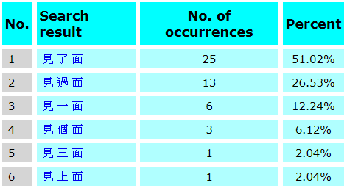
觀察結構的利器 frequency breakdown
觀察離合詞「見面」的中插結構
[word="見"] [] [word="面"] ➔frequency breakdown

Slide 21
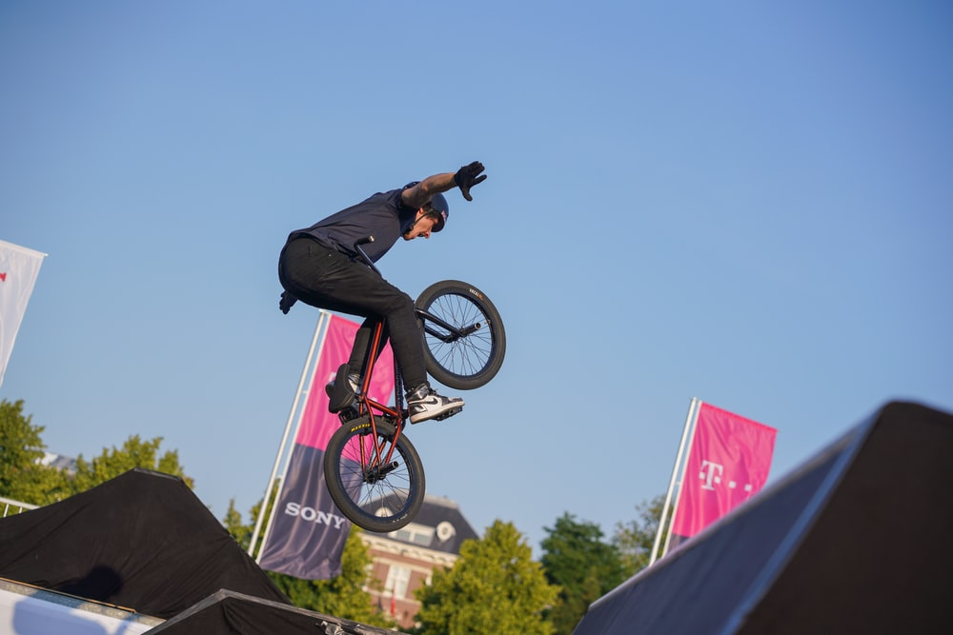
練功時間

Slide 22
練習：
請找出量詞「匹」可以搭配那些名詞？
例如：匹馬、 匹狼
觀察離合詞「結婚」中間可以插入哪些詞？
例如：結了婚, 結過婚

Slide 23
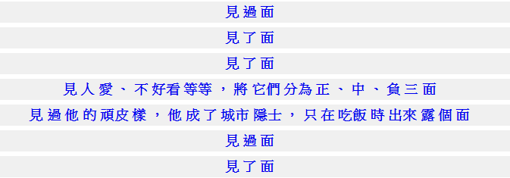
觀察不定長度的結構
想觀察離合詞「見面」：
[word="見"] []* [word="面"]

Slide 24
方法一：限制結構長度
限制「見面」中插結構長度
[word="見"] []{1,5} [word="面"]
缺點
觀察不到長度超過5 的結構
仍然有少數跨句現象

Slide 25
方法二：結構不跨句
對中間的詞設限：
[word="見"] [word!="，|。"]* [word="面"]
限制中間不得為「，」或「 。 」
見 是 我 ， 滿 面
見 過 那麼 一 次 面

Slide 26
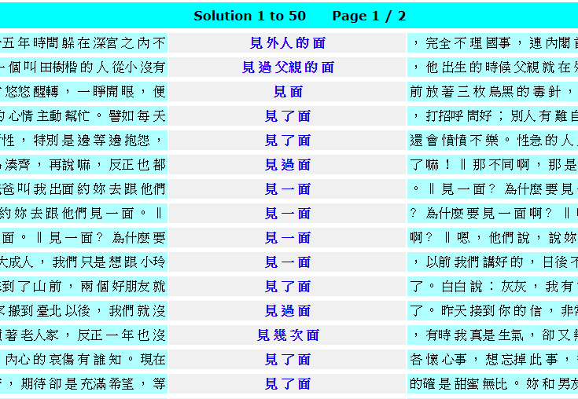

Slide 27
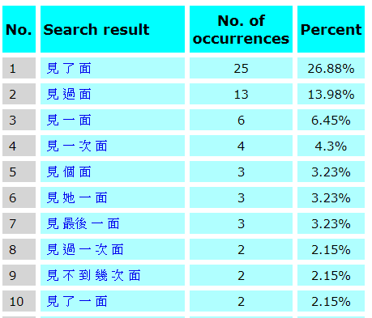
Frequency breakdown

Slide 28
練功時間

Slide 29
練習：
觀察離合詞「幫忙」
觀察不設限的情況
觀察限制不跨句的情況
觀察 Frequency breakdown 的統計

Slide 30
CQP多詞結構式之修飾符
* ：重複前詞 0 到 n 次
[word="打"] []* [word="電話"] →
打 電話, 打 過 電話, 打 了 通 電話,...
+ ：重複前詞1 到 n 次
[word="打"] []+ [word="電話"] →
打 過 電話, 打 了 通 電話,...
？：重複前詞 0 或 1次
[word="打"] []? [word="電話"] →
打 電話, 打 過 電話, ...
{m,n}：重複前詞 m~n次
[word="打"] []{1,5} [word="電話"] →
打 過 電話, 打 了 一 通電話...
小心不要打成：
[word="打"] * [word="電話"]
[word="打"] ＋ [word="電話"]
[word="打"] ? [word="電話"]

Slide 31
語法點查詢
寧（可）（願） … 也 不 …
[word="寧[可願]?"]
[]{1,15}
[word="也"]

Slide 32
語法點查詢
不但不/沒...反而
[word="不但"] []{1,15} [word="反而"]
除了...以外，都/還/也
[word="除了"] []{1,15} [word="以外"] [word="，"] [word="[都還也]"]

Slide 33
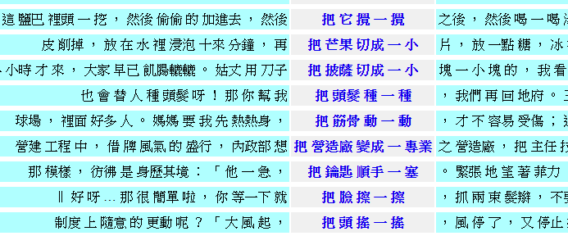
V 一 V 的問題
語法點：把 O V 一 V
例如： 把 菜 熱 一 熱
[word="把"] [pos="N.+"] [pos="V.+"] [word="一"] [pos="V.+"]

Slide 34
方法：限制 V1=V2
[word="把"] [pos="N.+"] [pos="V.+"] [word="一"] [pos="V.+"]
[word="把"] [pos="N.+"] a:[pos="V.+"] [word="一"] b:[pos="V.+"]
:: a.word=b.word
說明
a:[pos=“V.+”] 給第3個詞命名為變數 a
b:[pos=“V.+”] 給第5個詞命名為變數 b
限制 V1=V2
:: a.word=b.word ⬅ 限制a詞和b詞必須相同
必須相等

Slide 35
詞彙結構：A-not-A；重疊
可在[]內限定詞類
A-not-A
a:[] [word="不"] b:[] :: a.word=b.word
（是不是，對不對，好不好，一樣不一樣，好吃不好吃）

Slide 36
練功時間

Slide 37
練習：
請查詢下列的語法點：
自從…以來
一 M 一 M
e.g.
一 陣一 陣,
一 座 一 座
一 箱 一 箱
A not A
e.g.
是 不 是
對 不 對
有 沒 有
好 不 好
算 不 算

Slide 38
CQP查詢式
符號 | 意義 | 說明
[word="把"] | 所有「把」 | []（一個詞。[]內可以空白，代表一個任意詞） word="A"（限制詞形為A） pos="B"（限制詞類為B） pos!="B"（限制詞類不得為B） X & Y（兩個條件都要符合） X|Y（任一條件符合即可）
"把"
[word="把" & pos="Nf"] | 「把」：量詞
[word="把" & pos!="Nf"] | 「把」：非量詞
[word="把" & !(pos="Nf")]
[word="把" & pos="Nf|Na"] | 「把」：量詞或名詞
[word="把" & (pos="Nf"|pos="Na")]
[word="把" & pos="Nf" & pos="Na"] | *「把」：同時為量詞與名詞

Slide 39
CQP查詢式&萬用字元
符號 | 符合之搜尋結果 | 說明
[word="心無旁."] | 心無旁騖，心無旁鶩，心無旁顧 | .（代替一個字）
[word="哈*"] | 哈，哈哈，哈哈哈 | *（前字重複0~N次）
[word="把" & pos!="V.*"] | 非動詞「把」 | X.*（以X開頭的所有詞類）
[word="[台臺]北"] | 台北，臺北 | [AB]（AB任一字均可）
[word="一[^百千萬]二[^百千萬]"] | 一清二楚，一乾二淨，一石二鳥，一九二年 | [^AB]（限制詞語不可出現的組成成分）
[word="(台北|高雄)市"] | 臺北市，高雄市 | (X|Y)Z（XY任一組均可）

Slide 40
語言變化：「感恩」
謂語
定語
定語
collocations from/to: 1 to the Right
Freq at least: 1
中研院平衡語料庫4.0
COCT書面語語料庫2019
COCT口語語料庫2019

Slide 41
新功能
AABB, ABAB, AAB, ABB, AA
舊方法：
[word="...." & char(word, 0)=char(word, 1) & char(word, 2)=char(word, 3)]
新功能
[word=@AABB]
[word=@ABAB]
[word=@AAB]
[word=@ABB]

Slide 42
參、語義場關聯詞系統

Slide 43
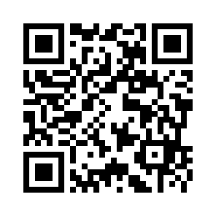
語義場關聯詞系統
https://coct.naer.edu.tw/word2vec

Slide 44
語義場關聯詞
語義場是在同一個語義系統中，在共時條件下，若干個具有共同義素的義位聚合起來的聚合體。
語義場必須在一個共同語義要素的支配下組成，例如在「家畜」這一語義要素的支配下，由「牛、羊、馬、豬、騾」等構成了一個語義場。
因此，具相似結構之近義詞、反義詞可能歸屬於同一語義場。
語義場關聯詞系統：
自動從語料庫中計算出語義場關聯詞。

Slide 45
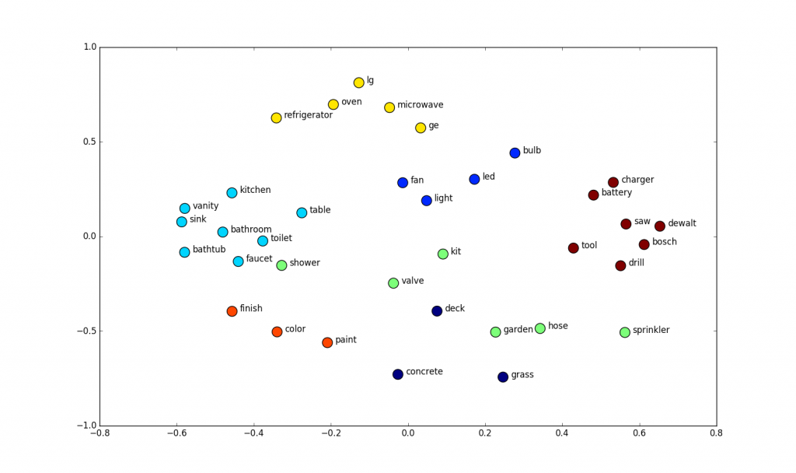
詞嵌入：語義場關聯詞的技術
詞嵌入(word embedding)
圖片來源：https://www.shanelynn.ie/get-busy-with-word-embeddings-introduction/

Slide 46
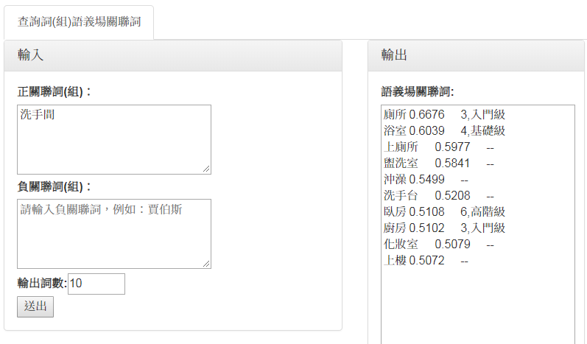
使用方法
1
2

Slide 47
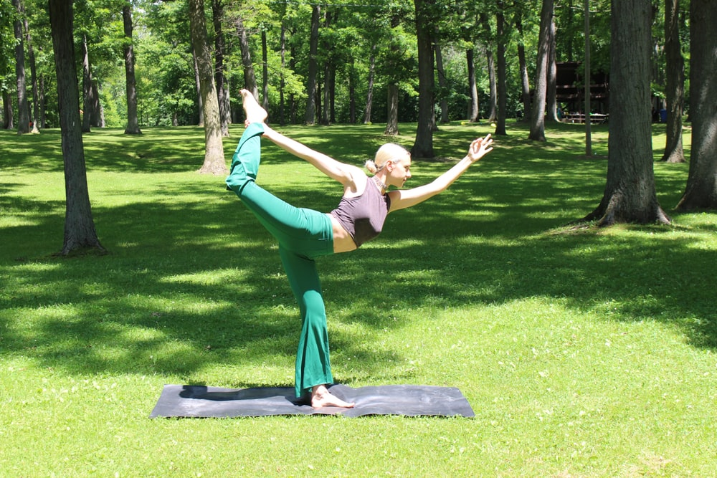
練功時間

Slide 48
練習：
請在語義場關聯詞系統中，找出和「廚房」相關的詞

Slide 49
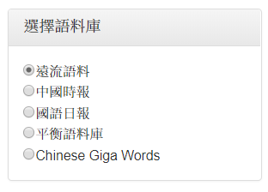
不同語料，不同效果
遠流 | 中國 時報 | 平衡 語料庫 | CGW
廁所 | 廁所 | 廁所 | 廁所
浴室 | 盥洗室 | 房間 | 上廁所
上廁所 | 上廁所 | 閂 | 盥洗室
盥洗室 | 化妝室 | 房門 | 如廁
沖澡 | 如廁 | 走動 | 浴室
洗手台 | 洗手台 | 樓下 | 房間
臥房 | 男廁 | 廚房 | 茶水間
廚房 | 更衣室 | 冰庫 | 走道
化妝室 | 女廁 | 躲進 | 廚房
上樓 | 洗手檯 | 飯廳 | 淋浴

Slide 50
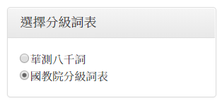
選擇不同分級標準
 | 華測 八千 | 國教院
廁所 | 3,入門級 | 3,基礎
浴室 | 4,基礎級 | 3,基礎
上廁所 | -- | --
盥洗室 | -- | --
沖澡 | -- | --
洗手台 | -- | --
臥房 | 6,高階級 | 4,進階
廚房 | 3,入門級 | 3,基礎
化妝室 | -- | --
上樓 | -- | --

Slide 51
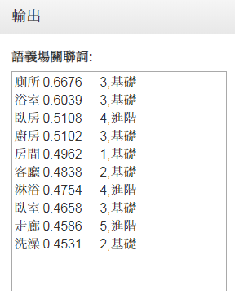
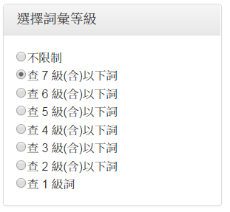
只看詞表收錄的詞

Slide 52
負關聯詞的用途
語義向度
正關聯詞：加強語義向度
負關聯詞：減弱語義向度
例如：
中國時報：查「蘋果」
負相關：
「IPHONE」
減弱「手機」的語義向度
APPLE
橘子
Apple
iPhone
黑莓
iPad
IPHONE
IWATCH
IPAD
IPHONE5
橘子
蕃茄
大王
檸檬
菠菜
番茄
奇異果
橄欖
捲心菜
柑橘

Slide 53
負關聯詞的原理
水果
蘋果
手機

Slide 54
練功時間

Slide 55
練習：
1. 請使用語義場關聯詞系統查詢：
栽培、黃牛
2.請使用「負關聯詞」觀察不同的語義向度
栽培
植物：……
人才：……
黃牛
動物：……
賣票的：……

Slide 56
肆、例句編輯系統

Slide 57
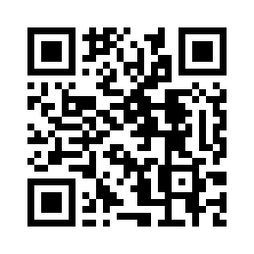
國教院例句編輯輔助系統
https://coct.naer.edu.tw/sentedit

Slide 58
例句編輯系統
目的
找出例句中太難的詞
取代成難度較低的詞
方法
工具
例句編輯系統：https://coct.naer.edu.tw/sentedit
語義場關聯詞查詢：https://coct.naer.edu.tw/word2vec

Slide 59
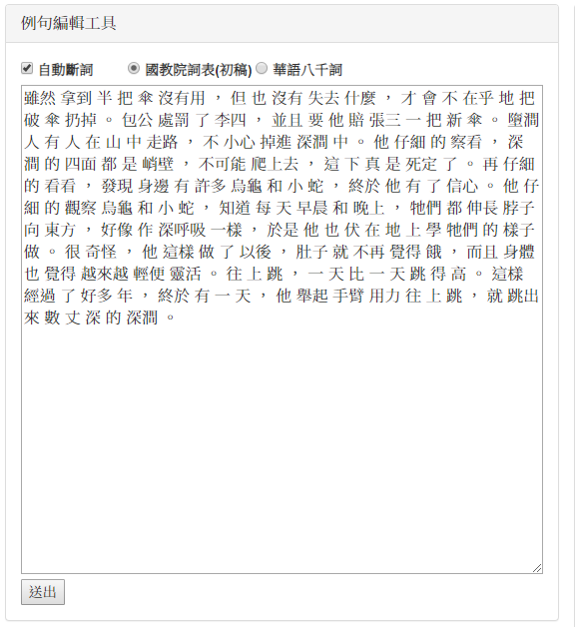
國教院例句編輯輔助系統
1
2
3
4

Slide 60
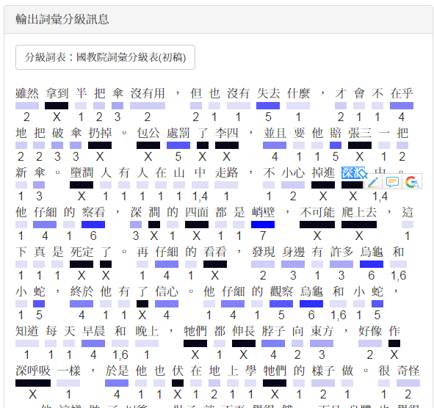
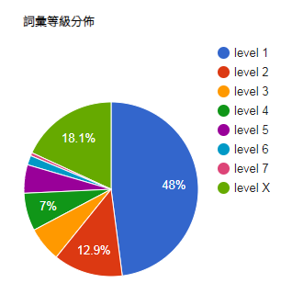
詞彙分級標記

Slide 61
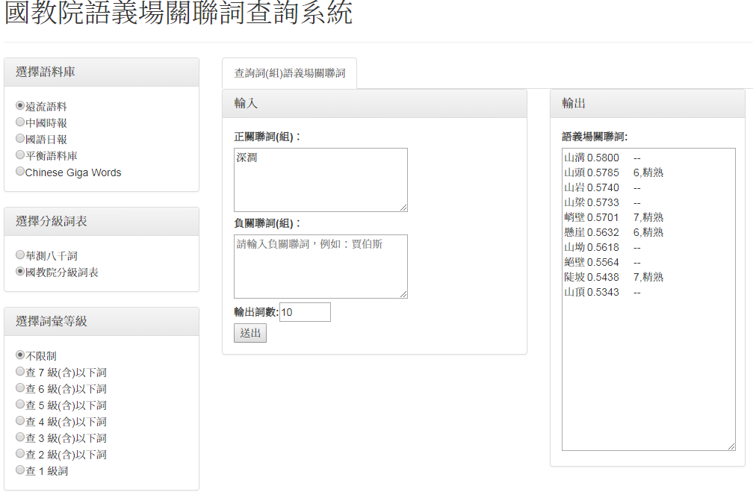
語義場關聯詞查詢
1
4
2
3

Slide 62
伍、華英雙語索引典系統

Slide 63
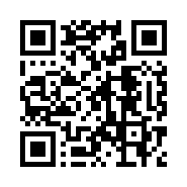
國教院華英雙語索引典系統
https://coct.naer.edu.tw/bc/

Slide 64
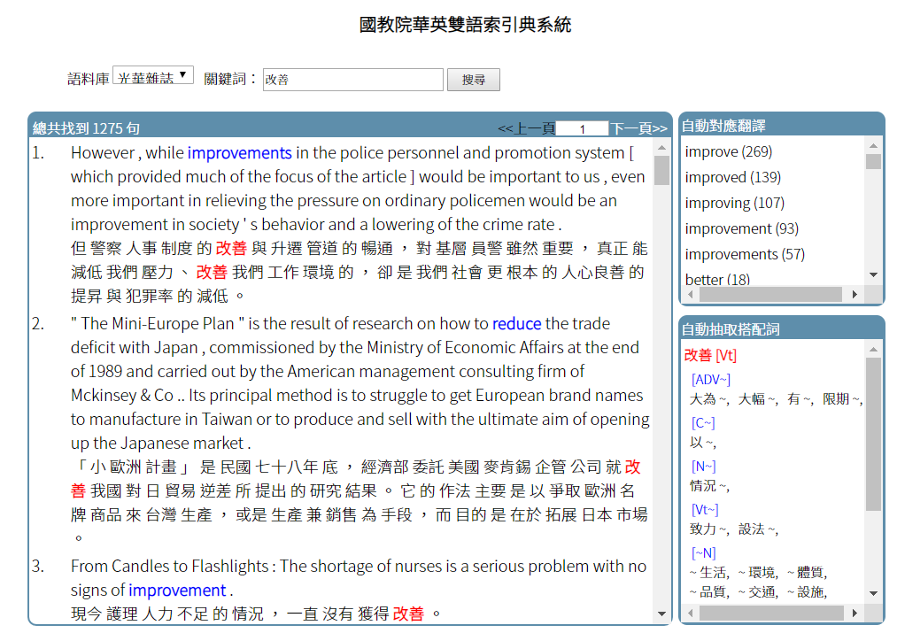
國教院華英雙語索引典系統
雙語例句
自動對應翻譯
自動抽取搭配詞

Slide 65
雙語索引典：輔助寫作教學
自動對應翻譯 | 對應頻率
improve | (269)
improved | (139)
improving | (107)
improvement | (93)
improvements | (57)
better | (18)
upgrading | (8)
improves | (8)
reduce | (7)
progress | (7)
改善

Slide 66
雙語索引典：輔助寫作教學
改善 [Vt]
[ADV~]
 | 大為 ~
 | 大幅 ~
 | 有 ~
 | 限期 ~
[C~]
 | 以 ~
[N~]
 | 情況 ~
[Vt~]
 | 致力 ~
 | 設法 ~
改善 [Vt]
[~N]
 | ~ 生活
 | ~ 環境
 | ~ 體質
 | ~ 品質
 | ~ 交通

Slide 67
雙語索引典：輔助寫作教學
「大幅 改善」
Visa Requirements for Indonesia and Malaysia Greatly Improved 申辦 印 馬 簽證 已 大幅 改善
Kuo says that farmers ' insurance has led to a great improvement in medical habits in the countryside . 他 說 ： 農保 開辦 後 ， 大幅 改善 了 偏遠 地區 農民 的 醫療 習慣 。
Confirming these assertions is the survey sponsored by Time magazine , aimed at European CEOs , which found that the ROC product quality image had greatly improved . 值得 肯定 的 是 ， 美國 時代 雜誌 針對 歐洲 高階 主管 所 作 的 調查 發現 ， 台灣 產品 的 形象 已 有 大幅 改善 。

Slide 68
雙語索引典：輔助寫作教學
「設法 改善」
We have to come up with ways to improve all these . 這些 都 亟需 設法 改善 。
We can 't avoid them for this reason ; we should find a way to improve election practices . " 顯然 我們 不能 因 這 個 理由 而 逃避 ， 而是 應該 設法 去 改善 選舉 風氣 。 」
he really wished he could find a way to improve the lives of those on the farms . 真 希望 將來 能 設法 改善 農民 生活 。

Slide 69
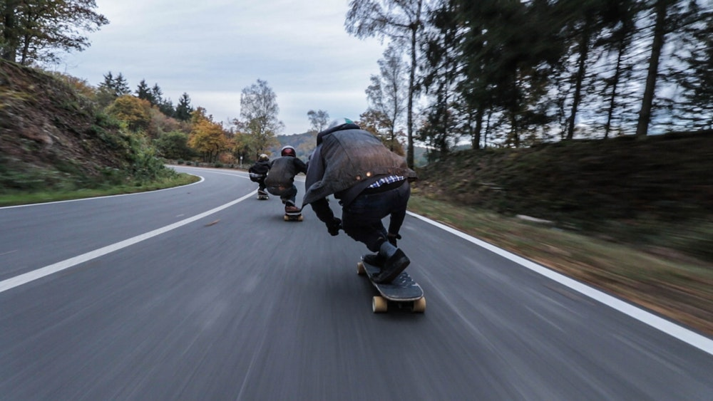
練功時間

Slide 70
練習：
1. 請用雙語索引典系統觀察「調查」
A. 觀察例句
B. 觀察自動對應翻譯
C. 觀察自動抽取搭配詞
2. 請觀察「調查」與常用搭配的翻譯
例如：田野 調查、調查 顯示

Slide 71
雙語索引典的限制
句對應、詞對應、自動對應翻譯、搭配
都是 NLP 技術自動產生
無法達到百分之百正確率
使用者必須自行判斷正確性

Slide 72
陸、子語料庫(subcorpus)

Slide 73
子語料庫的用途
觀察領域語言現象
取得領域詞表
比較領域用語差異

Slide 74
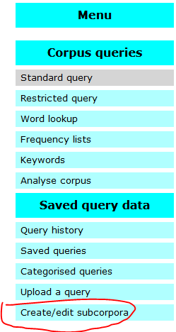
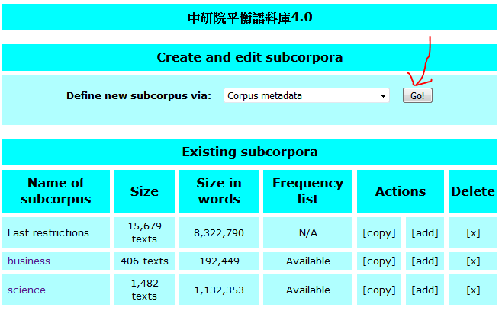
建立子語料庫

Slide 75
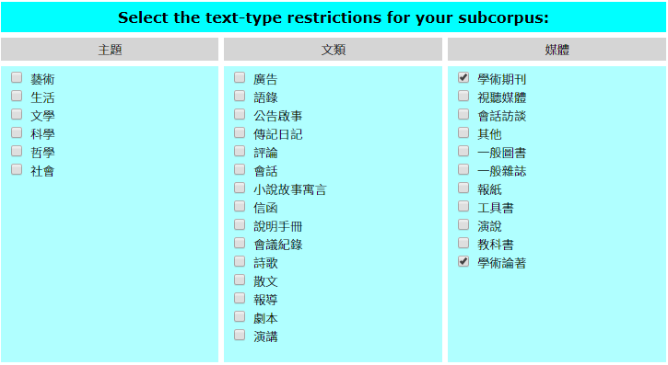

Slide 76
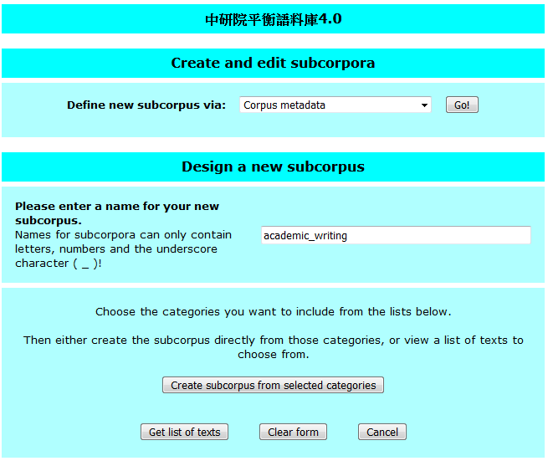
s

Slide 77
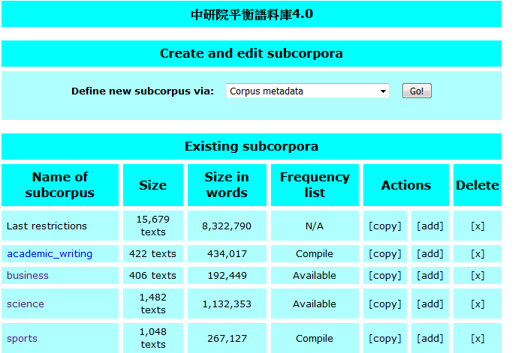

Slide 78
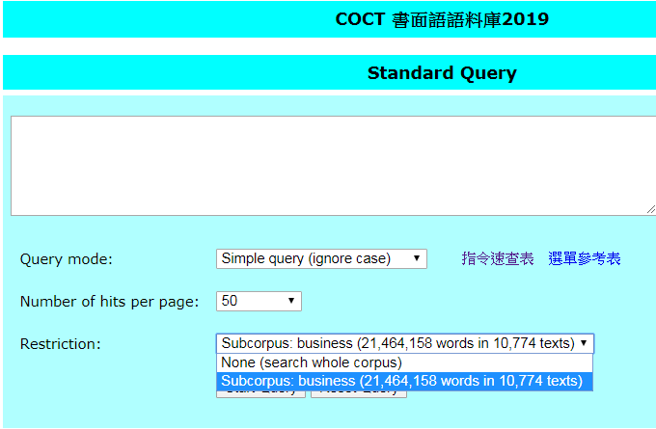
用途一：子語料庫查詢

Slide 79
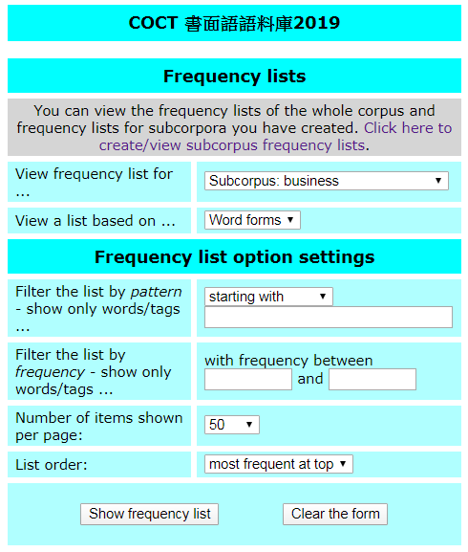
用途二：下載領域詞表

Slide 80
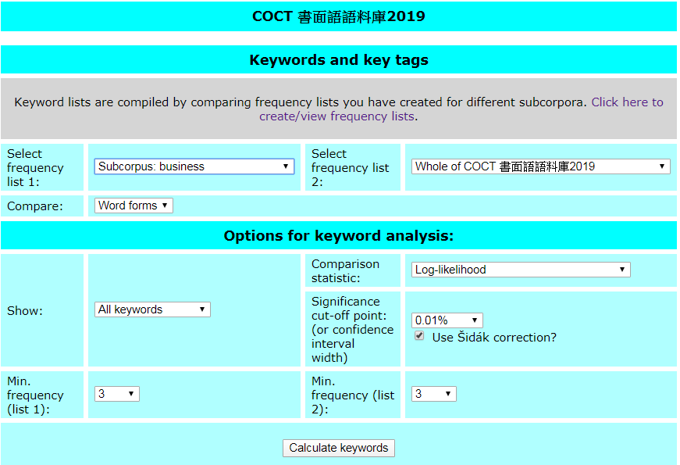
用途三：領域關鍵詞抽取

Slide 81
柒、關鍵詞抽取

Slide 82
原理：相對頻率落差
比較語料庫詞頻
目標語料庫：商業子語料庫
對照語料庫：平衡語料庫
「公司」 ：
在商業語料庫中 6,302 次/百萬
平衡語料庫837次/百萬
「學校」：
在商業語料庫中 47 次/百萬
平衡語料庫868次/百萬

Slide 83
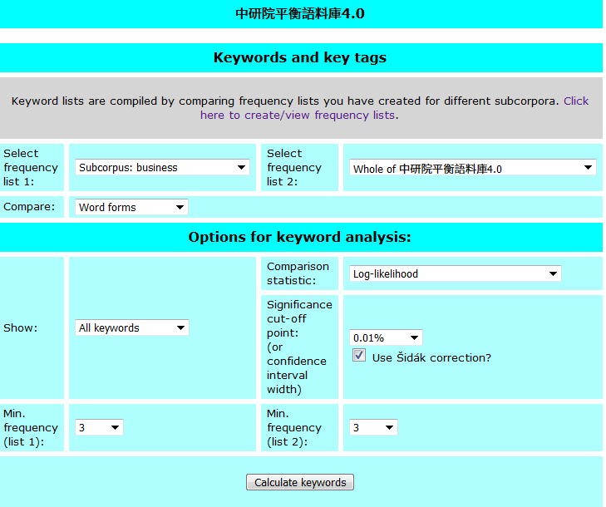

Slide 84
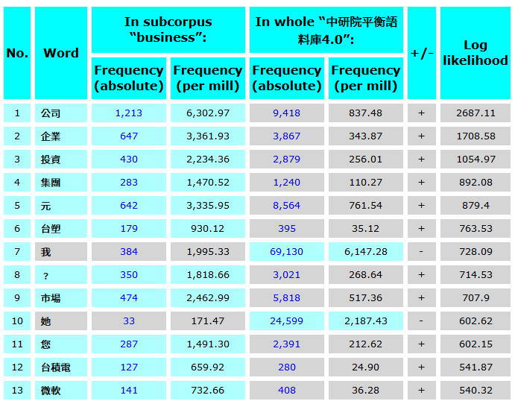

Slide 85
練功時間

Slide 86
練習
請利用 Keywords 的功能
目標語料庫：口語語料庫
參考語料庫：書面語語料庫
哪些詞是口語比書面語常用？

